Slide 1
第二章 单速中子扩散理论
骆浩，江世航

Slide 2
评分标准
谢仲生课本P.65的第1、2、13、14、16、17、23题，共7题。另外，24题为附加题。
其中14，16，17各2分，其余1分，附加题+1分。边界条件写错-0.5分

Slide 3
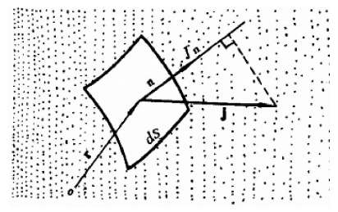
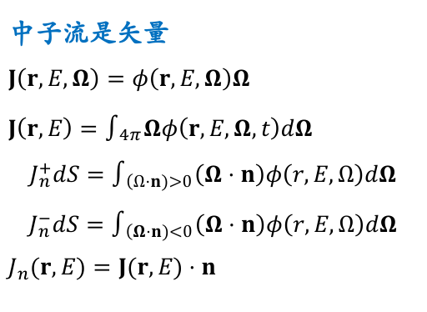
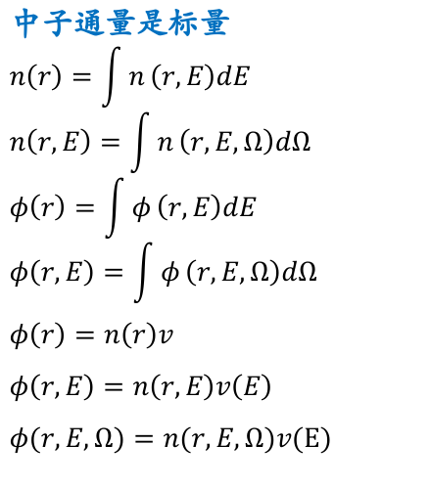
中子通量,中子流
中子流是矢量
$$J\left(r,E,Ω\right)=φ\left(r,E,Ω\right)Ω$$
$$J\left(r,E\right)=∫_{4π} Ωφ\left(r,E,Ω,t\right)dΩ$$
$$J_{n}^{+}dS=∫_{\left(Ω⋅n)>0\right.} \left(Ω⋅n\right)φ\left(r,E,Ω\right)dΩ$$
$$J_{n}^{−}dS=∫_{\left(Ω⋅n)<0\right.} \left(Ω⋅n\right)φ\left(r,E,Ω\right)dΩ$$
$$J_{n}(r,E)=J(r,E)⋅n$$
中子通量是标量
$$n\left(r\right)=\int{n}\left(r,E\right)dE$$
$$n\left(r,E\right)=\int{n}\left(r,E,Ω\right)dΩ$$
$$φ\left(r\right)=\int{φ}\left(r,E\right)dE$$
$$φ\left(r,E\right)=\int{φ}\left(r,E,Ω\right)dΩ$$
$$φ\left(r\right)=n\left(r\right)v$$
$$φ\left(r,E\right)=n\left(r,E\right)v\left(E\right)$$
$$φ(r,E,Ω)=n(r,E,Ω)v(E)$$

Slide 4
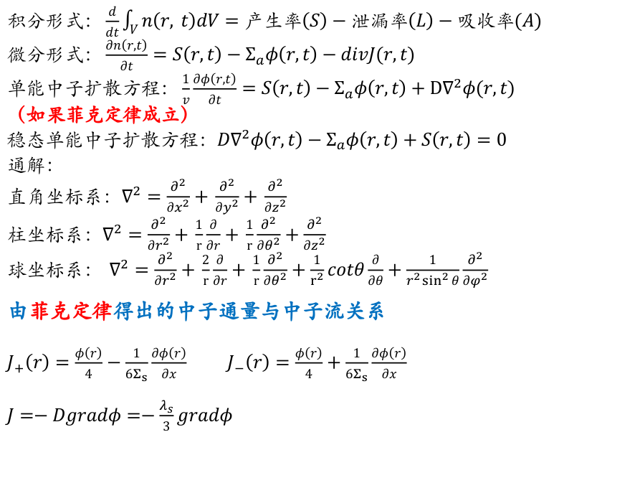
稳态单能中子扩散方程
积分$形式：\frac{d}{dt}\int_{V}{n\left(r, t\right)dV=产生率\left(S\right)−泄漏率\left(L\right)−吸收率(A)}$
微分$形式：\frac{∂n\left(r,t\right)}{∂t}=S\left(r,t\right)−Σ_{a}φ\left(r,t\right)−divJ(r,t)$
单能$中子扩散方程：\frac{1}{v}\frac{∂φ\left(r,t\right)}{∂t}=S\left(r,t\right)−Σ_{a}φ\left(r,t\right)+D∇^{2}φ(r,t)$
（如果菲克定律成立）
稳态单能中子扩散方程$：D∇^{2}φ\left(r,t\right)−Σ_{a}φ\left(r,t\right)+S\left(r,t\right)=0$
通解：
直角坐标系$：∇^{2}=\frac{∂^{2}}{∂x^{2}}+$ $\frac{∂^{2}}{∂y^{2}}+$ $\frac{∂^{2}}{∂z^{2}}$
柱坐标系$：∇^{2}=\frac{∂^{2}}{∂r^{2}}+$ $\frac{1}{r}\frac{∂}{∂r}+$ $\frac{1}{r}\frac{∂^{2}}{∂θ^{2}}+\frac{∂^{2}}{∂z^{2}}$
球坐标系： $∇^{2}=\frac{∂^{2}}{∂r^{2}}+$ $\frac{2}{r}\frac{∂}{∂r}+$ $\frac{1}{r}\frac{∂^{2}}{∂θ^{2}}+\frac{1}{r^{2}}cotθ\frac{∂}{∂θ}+\frac{1}{r^{2}\sin^{2}{θ}}\frac{∂^{2}}{∂φ^{2}}$
由菲克定律得出的中子通量与中子流关系
$J_{+}\left(r\right)=\frac{φ\left(r\right)}{4}−\frac{1}{6Σ_{s}}\frac{∂φ\left(r\right)}{∂x}$ $J_{−}\left(r\right)=\frac{φ\left(r\right)}{4}+\frac{1}{6Σ_{s}}\frac{∂φ\left(r\right)}{∂x}$
$J=−Dgradφ=−\frac{λ_{s}}{3}gradφ$

Slide 5
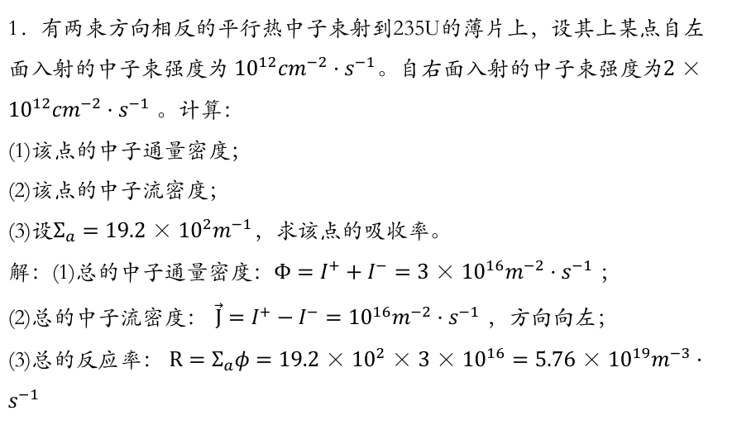
中子通量密度（或中子流）准确求解与斐克定律的应用
1．有两束方向相反的平行热中子束射到235U的薄片上，设其上某点自左面入射的中子束强度为 ${10}^{12}cm^{−2}⋅s^{−1}$。自右面入射的中子束强度为$2×{10}^{12}cm^{−2}⋅s^{−1}$ 。计算：
(1)该点的中子通量密度；
(2)该点的中子流密度；
(3)设$Σ_{a}=19.2×{10}^{2}m^{−1}$，求该点的吸收率。
解：(1)总的中子通量密度：$Φ=I^{+}+I^{−}=3×{10}^{16}m^{−2}⋅s^{−1}$ ；
(2)总的中子流密度： $\vec{J}=I^{+}−I^{−}={10}^{16}m^{−2}⋅s^{−1}$ ，方向向左；
(3)总的反应率： $R=Σ_{a}φ=19.2×{10}^{2}×3×{10}^{16}=5.76×{10}^{19}m^{−3}⋅s^{−1}$
错误解法：
此处菲克定律不成立！

Slide 6
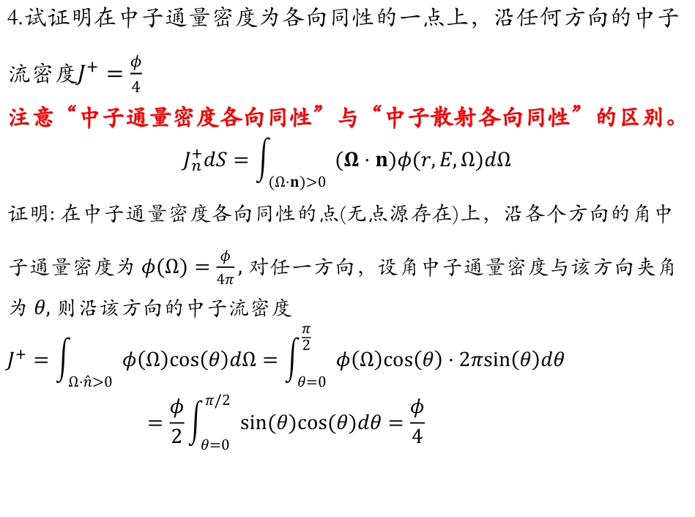
与中子流相关其它课本习题
4.试证明在中子通量密度为各向同性的一点上，沿任何方向的中子
流密度$J^{+}=\frac{φ}{4}$
注意“中子通量密度各向同性”与“中子散射各向同性”的区别。
$$J_{n}^{+}dS=\int_{(Ω⋅n)>0}{ }(Ω⋅n)φ(r,E,Ω)dΩ$$
证明: 在中子通量密度各向同性的点(无点源存在)上，沿各个方向的角中子通量密度为 $φ(Ω)=\frac{φ}{4π},$ 对任一方向，设角中子通量密度与该方向夹角为 $θ,$ 则沿该方向的中子流密度
$$\begin{matrix}J^{+}=\int_{Ω⋅\overset{ˆ}{n}>0}{ } φ\left(Ω\right)cos\left(θ\right)dΩ=\int_{θ=0}^{\frac{π}{2}}{ } φ\left(Ω\right)cos\left(θ\right)⋅2πsin\left(θ\right)dθ \\ =\frac{φ}{2}\int_{θ=0}^{π/2}{ } sin(θ)cos(θ)dθ=\frac{φ}{4}\end{matrix}$$
Notes:
参见图3-1

Slide 7
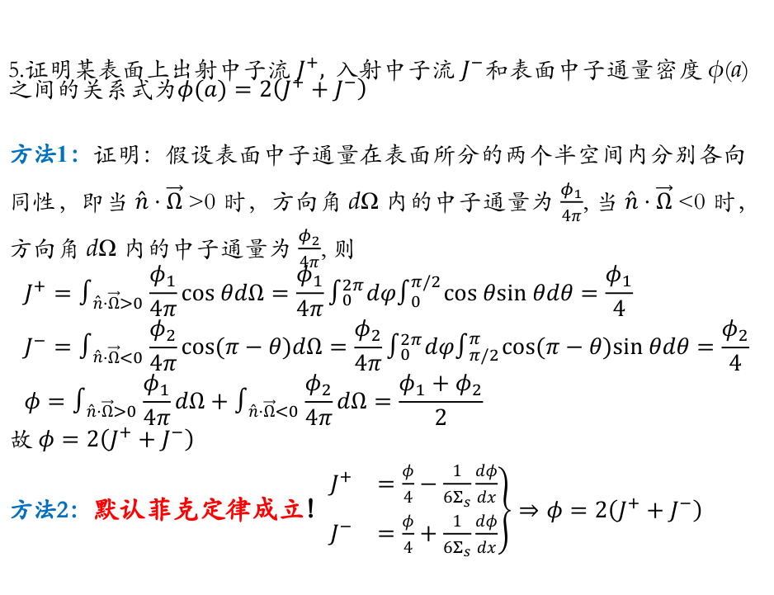
与中子流相关其它课本习题
5.证明某表面上出射中子流 $J^{+},$入射中子流 $J^{−}$和表面中子通量密度 𝜙(𝑎) 之间的关系式为$φ(a)=2\left(J^{+}+J^{−}\right)$
方法1：证明：假设表面中子通量在表面所分的两个半空间内分别各向同性，即当 $\overset{ˆ}{n}⋅\vec{Ω}$>0 时，方向角 𝑑Ω 内的中子通量为 $\frac{φ_{1}}{4π}$, 当 $\overset{ˆ}{n}⋅\vec{Ω}$<0 时，方向角 𝑑Ω 内的中子通量为 $\frac{φ_{2}}{4π}$, 则 $$J^{+}=∫_{\overset{ˆ}{n}⋅\vec{Ω}>0} \frac{φ_{1}}{4π}cos⁡θdΩ=\frac{φ_{1}}{4π}∫_{0}^{2π} dφ∫_{0}^{π/2} cos⁡θsin⁡θdθ=\frac{φ_{1}}{4} \\ J^{−}=∫_{\overset{ˆ}{n}⋅\vec{Ω}<0} \frac{φ_{2}}{4π}cos⁡(π−θ)dΩ=\frac{φ_{2}}{4π}∫_{0}^{2π} dφ∫_{π/2}^{π} cos⁡(π−θ)sin⁡θdθ=\frac{φ_{2}}{4} \\ φ=∫_{\overset{ˆ}{n}⋅\vec{Ω}>0} \frac{φ_{1}}{4π}dΩ+∫_{\overset{ˆ}{n}⋅\vec{Ω}<0} \frac{φ_{2}}{4π}dΩ=\frac{φ_{1}+φ_{2}}{2}$$ 故 $φ=2\left(J^{+}+J^{−}\right)$
方法2：默认菲克定律成立！$\left.\begin{matrix}J^{+} & =\frac{φ}{4}−\frac{1}{6Σ_{s}}\frac{dφ}{dx} \\ J^{−} & =\frac{φ}{4}+\frac{1}{6Σ_{s}}\frac{dφ}{dx}\end{matrix}\right\}⇒φ=2\left(J^{+}+J^{−}\right)$

Slide 8
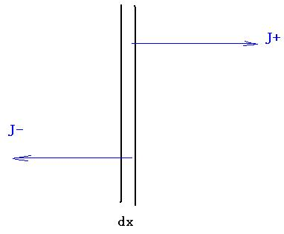
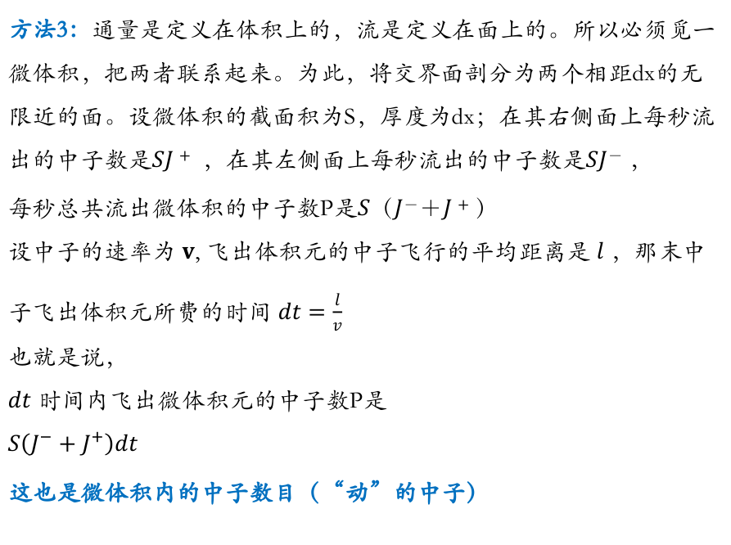
与中子流相关其它课本习题
方法3：通量是定义在体积上的，流是定义在面上的。所以必须觅一微体积，把两者联系起来。为此，将交界面剖分为两个相距dx的无限近的面。设微体积的截面积为S，厚度为dx；在其右侧面上每秒流出的中子数是$SJ+$，在其左侧面上每秒流出的中子数是$SJ－$，
每秒总共流出微体积的中子数P是$S（J－＋J+）$
设中子的速率为 $v$, 飞出体积元的中子飞行的平均距离是 $l$ ，那末中子飞出体积元所费的时间 $dt=\frac{l}{v}$ 也就是说， $dt$ 时间内飞出微体积元的中子数P是 $$S\left(J^{−}+J^{+}\right)dt$$
这也是微体积内的中子数目（“动”的中子）

Slide 9
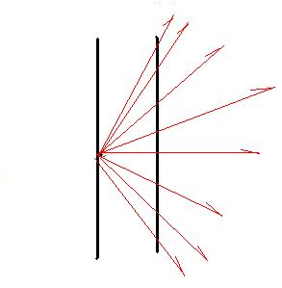
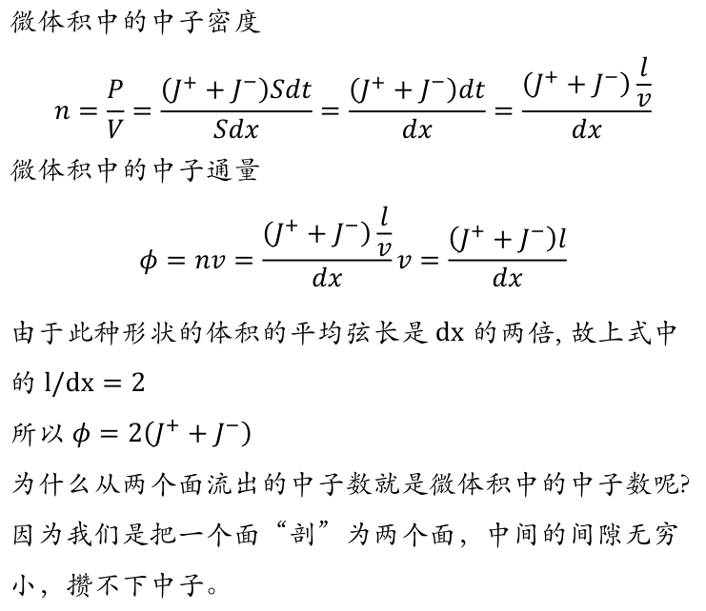
与中子流相关其它课本习题
微体积中的中子密度
$$n=\frac{P}{V}=\frac{\left(J^{+}+J^{−}\right)Sdt}{Sdx}=\frac{\left(J^{+}+J^{−}\right)dt}{dx}=\frac{\left(J^{+}+J^{−}\right)\frac{l}{v}}{dx}$$
微体积中的中子通量
$$φ=nv=\frac{\left(J^{+}+J^{−}\right)\frac{l}{v}}{dx}v=\frac{\left(J^{+}+J^{−}\right)l}{dx}$$
由于此种形状的体积的平均弦长是 $dx$ 的两倍, 故上式中的 $l/dx=2$ 所以 $φ=2\left(J^{+}+J^{−}\right)$ 为什么从两个面流出的中子数就是微体积中的中子数呢? 因为我们是把一个面“剖”为两个面，中间的间隙无穷小，攒不下中子。

Slide 10
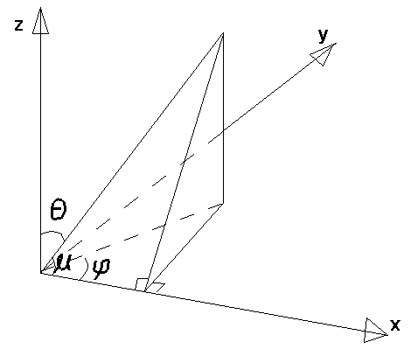
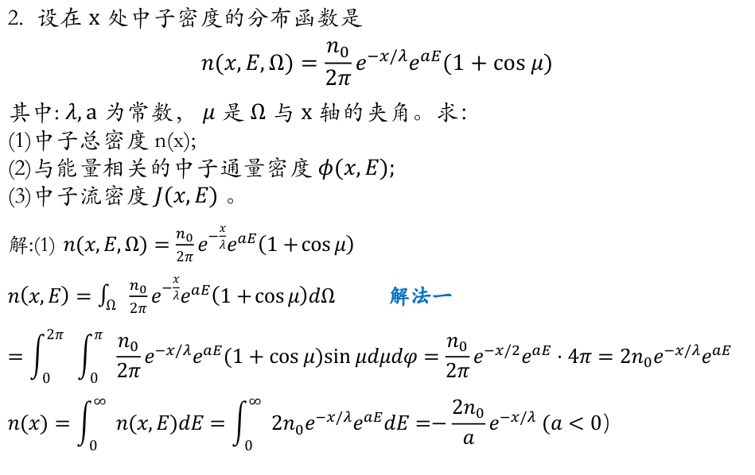
坐标系建立及转换
设在 $x$ 处中子密度的分布函数是
$$n(x,E,Ω)=\frac{n_{0}}{2π}e^{−x/λ}e^{aE}(1+cos⁡μ)$$
其中: $λ,a$ 为常数， $μ$ 是 $Ω$ 与 $x$ 轴的夹角。求： (1)中子总密度 n(x); (2)与能量相关的中子通量密度 $φ(x,E);$ (3)中子流密度 $J(x,E)$ 。
解:(1) $n(x,E,Ω)=\frac{n_{0}}{2π}e^{−\frac{x}{λ}}e^{aE}\left(1+\cos{μ}\right)$
$n\left(x,E\right)=\int_{Ω}{ } \frac{n_{0}}{2π}e^{−\frac{x}{λ}}e^{aE}\left(1+\cos{μ}\right)dΩ$ 解法一
$$=\int_{0}^{2π}{ } \int_{0}^{π}{ } \frac{n_{0}}{2π}e^{−x/λ}e^{aE}(1+cos⁡μ)sin⁡μdμdφ=\frac{n_{0}}{2π}e^{−x/2}e^{aE}⋅4π=2n_{0}e^{−x/λ}e^{aE}$$
$$n(x)=\int_{0}^{∞}{ } n(x,E)dE=\int_{0}^{∞}{ } 2n_{0}e^{−x/λ}e^{aE}dE=−\frac{2n_{0}}{a}e^{−x/λ} (a<0）$$

Slide 11
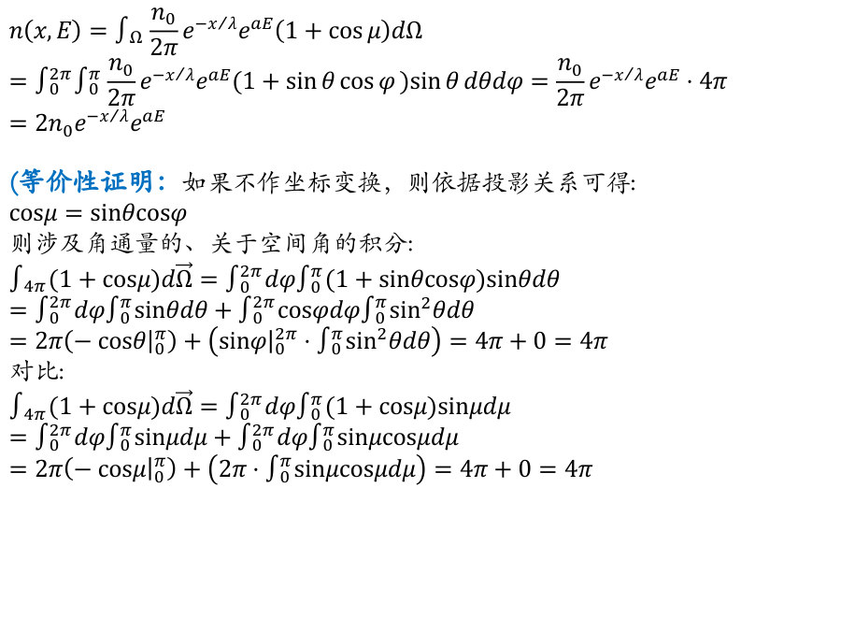
坐标系建立及转换
$$n\left(x,E\right)=∫_{Ω} \frac{n_{0}}{2π}e^{−x/λ}e^{aE}\left(1+cos{μ}\right)dΩ=∫_{0}^{2π} ∫_{0}^{π} \frac{n_{0}}{2π}e^{−x/λ}e^{aE}(1+sin{θ}cos{φ})sin{θ}dθdφ=\frac{n_{0}}{2π}e^{−x/λ}e^{aE}⋅4π=2n_{0}e^{−x/λ}e^{aE}$$
(等价性证明：如果不作坐标变换，则依据投影关系可得: $$cosμ=sinθcosφ$$ 则涉及角通量的、关于空间角的积分: $$∫_{4π} (1+cosμ)d\vec{Ω}=∫_{0}^{2π} dφ∫_{0}^{π} (1+sinθcosφ)sinθdθ \\ =∫_{0}^{2π} dφ∫_{0}^{π} sinθdθ+∫_{0}^{2π} cosφdφ∫_{0}^{π} \sin^{2}θdθ \\ =2π\left(−{\left.cosθ\right|}_{0}^{π}\right)+\left({\left.sinφ\right|}_{0}^{2π}⋅∫_{0}^{π} \sin^{2}θdθ\right)=4π+0=4π$$ 对比: $$∫_{4π} (1+cosμ)d\vec{Ω}=∫_{0}^{2π} dφ∫_{0}^{π} (1+cosμ)sinμdμ \\ =∫_{0}^{2π} dφ∫_{0}^{π} sinμdμ+∫_{0}^{2π} dφ∫_{0}^{π} sinμcosμdμ \\ =2π\left(−{\left.cosμ\right|}_{0}^{π}\right)+\left(2π⋅∫_{0}^{π} sinμcosμdμ\right)=4π+0=4π$$
解法二

Slide 12
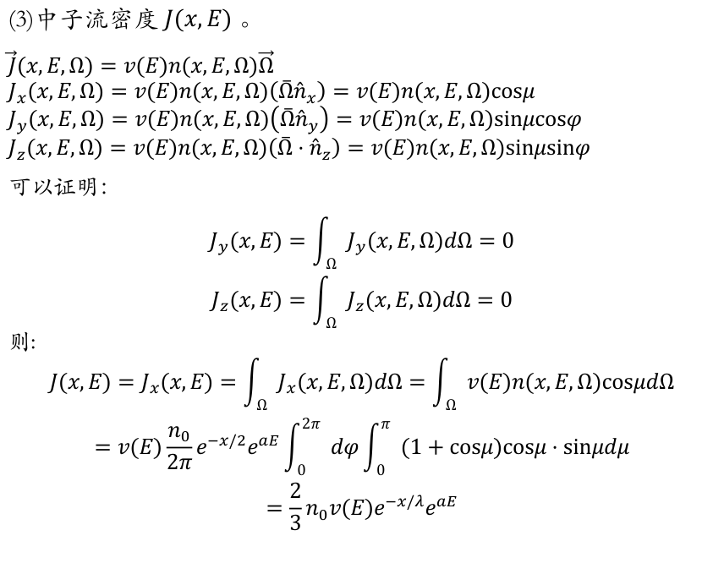
求解中子流密度
(3)中子流密度 $J(x,E)$ 。
$$\vec{J}(x,E,Ω)=v(E)n(x,E,Ω)\vec{Ω} \\ J_{x}(x,E,Ω)=v(E)n(x,E,Ω)\left(\overset{‾}{Ω}{\overset{ˆ}{n}}_{x}\right)=v(E)n(x,E,Ω)cosμ \\ J_{y}(x,E,Ω)=v(E)n(x,E,Ω)\left(\overset{‾}{Ω}{\overset{ˆ}{n}}_{y}\right)=v(E)n(x,E,Ω)sinμcosφ \\ J_{z}(x,E,Ω)=v(E)n(x,E,Ω)\left(\overset{‾}{Ω}⋅{\overset{ˆ}{n}}_{z}\right)=v(E)n(x,E,Ω)sinμsinφ$$
可以证明：
$$\begin{matrix}J_{y}(x,E)=\int_{Ω}{ } J_{y}(x,E,Ω)dΩ=0 \\ J_{z}(x,E)=\int_{Ω}{ } J_{z}(x,E,Ω)dΩ=0\end{matrix}$$
则:
$$\begin{matrix}J(x,E)=J_{x}(x,E)=\int_{Ω}{ } J_{x}(x,E,Ω)dΩ=\int_{Ω}{ } v(E)n(x,E,Ω)cosμdΩ \\ =v(E)\frac{n_{0}}{2π}e^{−x/2}e^{aE}\int_{0}^{2π}{ } dφ\int_{0}^{π}{ } (1+cosμ)cosμ⋅sinμdμ \\ =\frac{2}{3}n_{0}v(E)e^{−x/λ}e^{aE}\end{matrix}$$

Slide 13
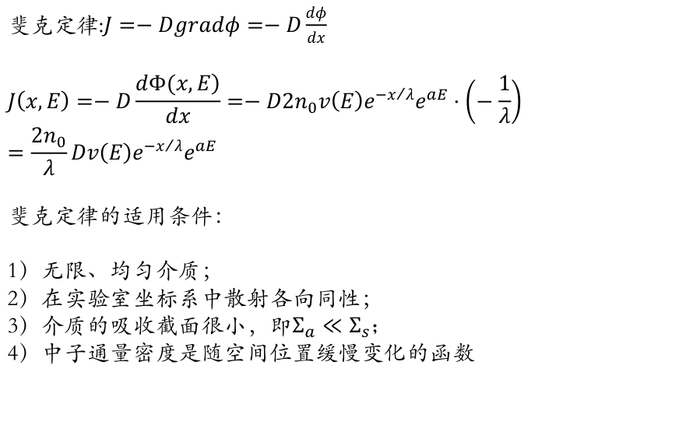
求解中子流密度
斐克定律:$J=−Dgradφ=−D\frac{dφ}{dx}$
$$J\left(x,E\right)=−D\frac{\left.dΦ(x,E\right)}{dx}=−D2n_{0}v\left(E\right)e^{−x/λ}e^{aE}⋅\left(−\frac{1}{λ}\right)=\frac{2n_{0}}{λ}Dv\left(E\right)e^{−x/λ}e^{aE}$$
斐克定律的适用条件：
1）无限、均匀介质；
2）在实验室坐标系中散射各向同性；
3）介质的吸收截面很小，即$Σ_{a}≪Σ_{s}；$
4）中子通量密度是随空间位置缓慢变化的函数
这里不满足各向同性，菲克定律不成立！

Slide 14
稳态单能中子扩散方程求解方法总结
方程+边界条件
点源 VS 线源 VS 均匀体源？
J VS J+ VS J-？
外推距离 VS J-=0？

Slide 15
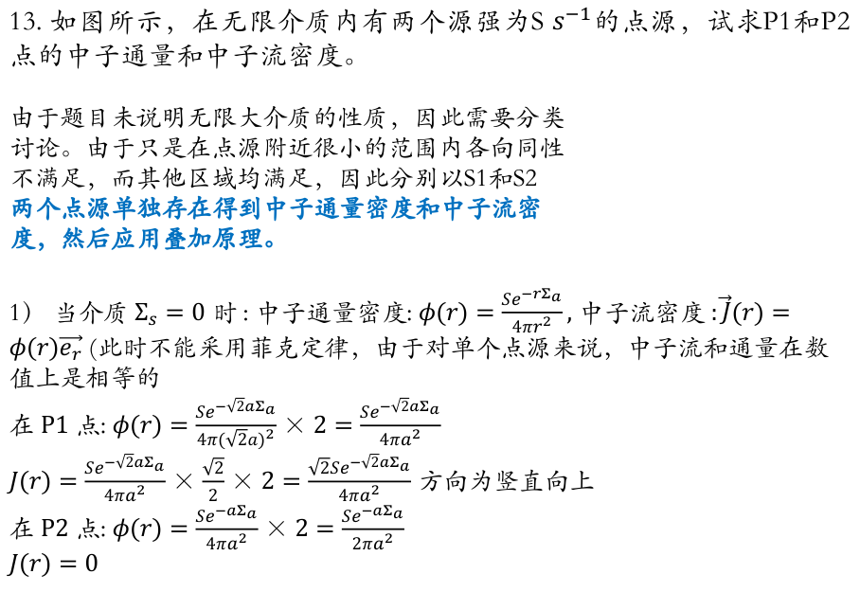
点源--- 叠加原理
13. 如图所示，在无限介质内有两个源强为S $s^{−1}$的点源，试求P1和P2点的中子通量和中子流密度。
由于题目未说明无限大介质的性质，因此需要分类
讨论。由于只是在点源附近很小的范围内各向同性
不满足，而其他区域均满足，因此分别以S1和S2
两个点源单独存在得到中子通量密度和中子流密
度，然后应用叠加原理。
1） 当介质 $Σ_{s}=0$ 时 : 中子通量密度: $φ(r)=\frac{Se^{−rΣ_{a}}}{4πr^{2}},$ 中子流密度 $:\vec{J}(r)=φ(r)\vec{e_{r}}$ (此时不能采用菲克定律，由于对单个点源来说，中子流和通量在数值上是相等的 在 $P1$ 点: $φ(r)=\frac{Se^{−\sqrt{2}aΣ_{a}}}{4π(\sqrt{2}a)^{2}}×2=\frac{Se^{−\sqrt{2}aΣ_{a}}}{4πa^{2}}$ $J(r)=\frac{Se^{−\sqrt{2}aΣ_{a}}}{4πa^{2}}×\frac{\sqrt{2}}{2}×2=\frac{\sqrt{2}Se^{−\sqrt{2}aΣ_{a}}}{4πa^{2}}$ 方向为竖直向上 在 $P2$ 点: $φ(r)=\frac{Se^{−aΣ_{a}}}{4πa^{2}}×2=\frac{Se^{−aΣ_{a}}}{2πa^{2}}$
$$J(r)=0$$

Slide 16
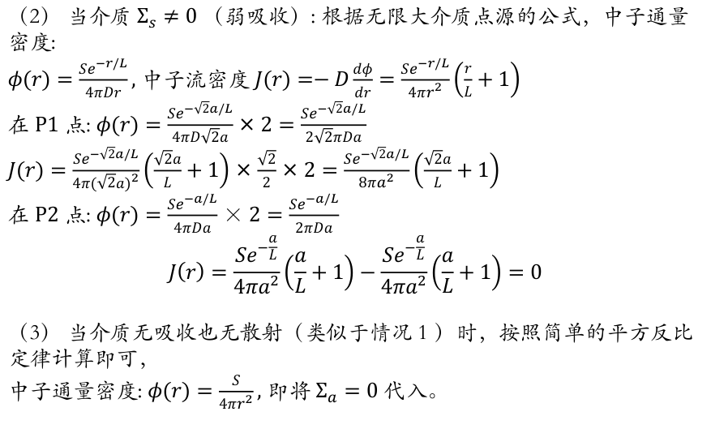
点源
（2） 当介质 $Σ_{s}≠0$ （弱吸收）: 根据无限大介质点源的公式，中子通量密度: $φ(r)=\frac{Se^{−r/L}}{4πDr},$ 中子流密度 $J(r)=−D\frac{dφ}{dr}=\frac{Se^{−r/L}}{4πr^{2}}\left(\frac{r}{L}+1\right)$ 在 $P1$ 点: $φ(r)=\frac{Se^{−\sqrt{2}a/L}}{4πD\sqrt{2}a}×2=\frac{Se^{−\sqrt{2}a/L}}{2\sqrt{2}πDa}$ $J(r)=\frac{Se^{−\sqrt{2}a/L}}{4π(\sqrt{2}a)^{2}}\left(\frac{\sqrt{2}a}{L}+1\right)×\frac{\sqrt{2}}{2}×2=\frac{Se^{−\sqrt{2}a/L}}{8πa^{2}}\left(\frac{\sqrt{2}a}{L}+1\right)$ 在 $P2$ 点: $φ(r)=\frac{Se^{−a/L}}{4πDa}×2=\frac{Se^{−a/L}}{2πDa}$ $$J\left(r\right)=\frac{Se^{−\frac{a}{L}}}{4πa^{2}}\left(\frac{a}{L}+1\right)−\frac{Se^{−\frac{a}{L}}}{4πa^{2}}\left(\frac{a}{L}+1\right)=0$$
（3） 当介质无吸收也无散射（类似于情况 1 ）时，按照简单的平方反比定律计算即可， 中子通量密度: $φ(r)=\frac{S}{4πr^{2}},$ 即将 $Σ_{a}=0$ 代入。

Slide 17
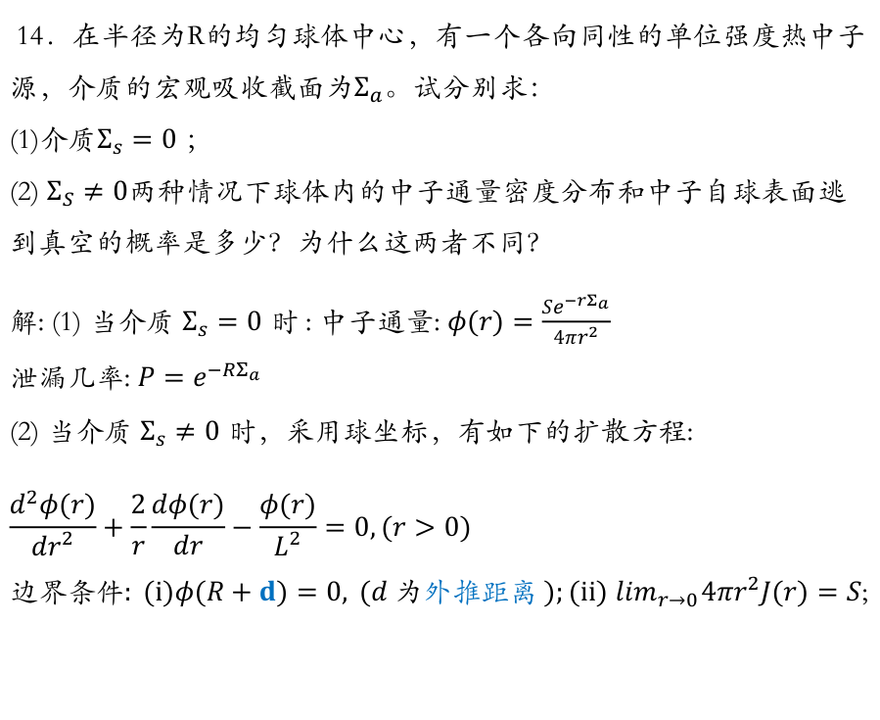
点源--- 斐克定律
14．在半径为R的均匀球体中心，有一个各向同性的单位强度热中子源，介质的宏观吸收截面为$Σ_{a}$。试分别求：
(1)介质$Σ_{s}=0$ ；
(2) $Σ_{S}≠0$两种情况下球体内的中子通量密度分布和中子自球表面逃到真空的概率是多少？为什么这两者不同？
解: (1) 当介质 $Σ_{s}=0$ 时 : 中子通量: $φ(r)=\frac{Se^{−rΣ_{a}}}{4πr^{2}}$ 泄漏几率: $P=e^{−RΣ_{a}}$ (2) 当介质 $Σ_{s}≠0$ 时，采用球坐标，有如下的扩散方程:
$$\frac{d^{2}φ(r)}{dr^{2}}+\frac{2}{r}\frac{dφ(r)}{dr}−\frac{φ(r)}{L^{2}}=0,(r>0)$$
$边界条件: (i)φ(R+d)=0, (d 为外推距离 );(ii)$ $\lim_{r→0} 4πr^{2}J(r)=S$;
纯吸收介质，菲克定律不成立，采用基本定义
注意与书上无限介质的点源的扩散方程对比

Slide 18
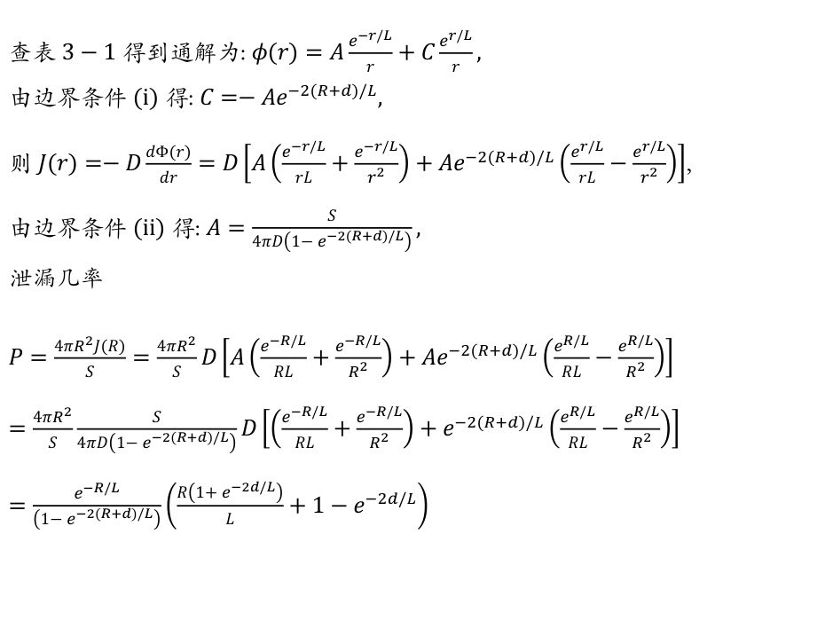
斐克定律不成立
查表 $3−1$ 得到通解为: $φ(r)=A\frac{e^{−r/L}}{r}+C\frac{e^{r/L}}{r},$ 由边界条件 $(i)$ 得: $C=−Ae^{−2(R+d)/L},$ 则 $J(r)=−D\frac{dΦ(r)}{dr}=D\left[A\left(\frac{e^{−r/L}}{rL}+\frac{e^{−r/L}}{r^{2}}\right)+Ae^{−2(R+d)/L}\left(\frac{e^{r/L}}{rL}−\frac{e^{r/L}}{r^{2}}\right)\right]$, 由边界条件 $(ii)$ 得: $A=\frac{S}{4πD\left(1−e^{−2(R+d)/L}\right)},$ 泄漏几率
$P=\frac{4πR^{2}J(R)}{S}=\frac{4πR^{2}}{S}D\left[A\left(\frac{e^{−R/L}}{RL}+\frac{e^{−R/L}}{R^{2}}\right)+Ae^{−2(R+d)/L}\left(\frac{e^{R/L}}{RL}−\frac{e^{R/L}}{R^{2}}\right)\right]$ $=\frac{4πR^{2}}{S}\frac{S}{4πD\left(1−e^{−2(R+d)/L}\right)}D\left[\left(\frac{e^{−R/L}}{RL}+\frac{e^{−R/L}}{R^{2}}\right)+e^{−2(R+d)/L}\left(\frac{e^{R/L}}{RL}−\frac{e^{R/L}}{R^{2}}\right)\right]$ $=\frac{e^{−R/L}}{\left(1−e^{−2(R+d)/L}\right)}\left(\frac{R\left(1+e^{−2d/L}\right)}{L}+1−e^{−2d/L}\right)$

Slide 19
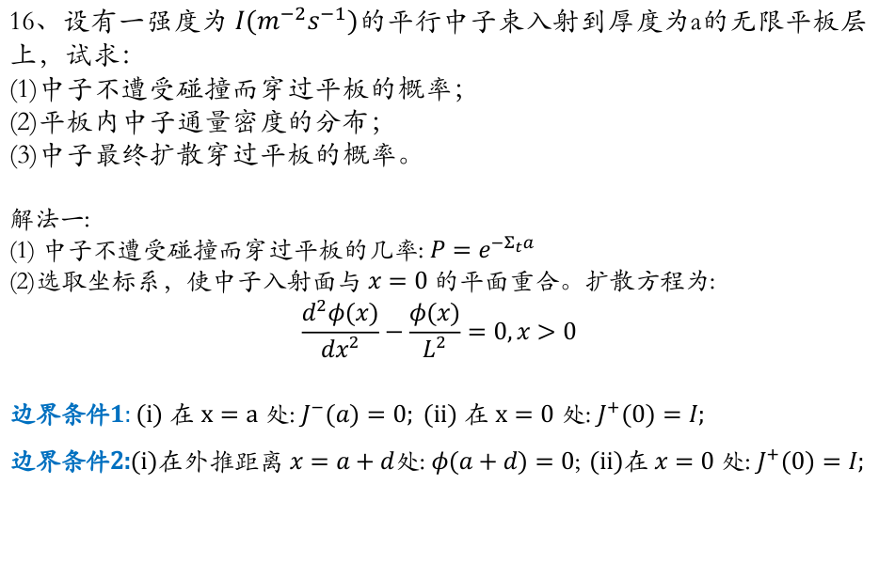
外源
16、设有一强度为 $I(m^{−2}s^{−1})$的平行中子束入射到厚度为a的无限平板层上，试求：
(1)中子不遭受碰撞而穿过平板的概率；
(2)平板内中子通量密度的分布；
(3)中子最终扩散穿过平板的概率。
解法一: (1) 中子不遭受碰撞而穿过平板的几率: $P=e^{−Σ_{t}a}$ (2)选取坐标系，使中子入射面与 $x=0$的平面重合。扩散方程为:
$$\frac{d^{2}φ(x)}{dx^{2}}−\frac{φ(x)}{L^{2}}=0,x>0$$
边界条件$1:(i)$ 在 $x=a$ 处: $J^{−}(a)=0; (ii)$ 在 $x=0$ 处: $J^{+}(0)=I;$
边界条件2:$(i)$在外推距离 $x=a+d$处: $φ(a+d)=0$; $(ii)$在$x=0$处: $J^{+}(0)=I;$

Slide 20
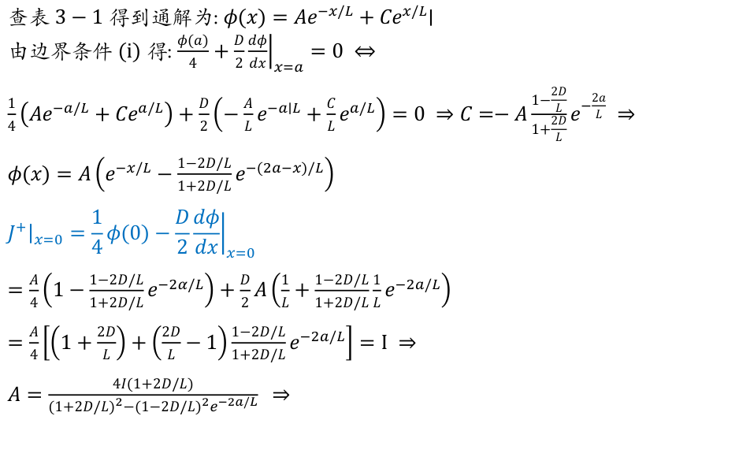
边界条件确定
查表 $3−1$ 得到通解为: $φ(x)=Ae^{−x/L}+Ce^{x/L}∣$ 由边界条件 $(i)$ 得: $\frac{φ(a)}{4}+{\left.\frac{D}{2}\frac{dφ}{dx}\right|}_{x=a}=0 ⇔$
$\frac{1}{4}\left(Ae^{−a/L}+Ce^{a/L}\right)+\frac{D}{2}\left(−\frac{A}{L}e^{−a∣L}+\frac{C}{L}e^{a/L}\right)=0 ⇒C=−A\frac{1−\frac{2D}{L}}{1+\frac{2D}{L}}e^{−\frac{2a}{L}} ⇒$
$φ(x)=A\left(e^{−x/L}−\frac{1−2D/L}{1+2D/L}e^{−(2a−x)/L}\right)$
$${\left.J^{+}\right|}_{x=0}=\frac{1}{4}φ(0)−{\left.\frac{D}{2}\frac{dφ}{dx}\right|}_{x=0}$$
$=\frac{A}{4}\left(1−\frac{1−2D/L}{1+2D/L}e^{−2α/L}\right)+\frac{D}{2}A\left(\frac{1}{L}+\frac{1−2D/L}{1+2D/L}\frac{1}{L}e^{−2a/L}\right)$
$=\frac{A}{4}\left[\left(1+\frac{2D}{L}\right)+\left(\frac{2D}{L}−1\right)\frac{1−2D/L}{1+2D/L}e^{−2a/L}\right]=I ⇒$
$A=\frac{4I(1+2D/L)}{(1+2D/L)^{2}−(1−2D/L)^{2}e^{−2a/L}} ⇒$

Slide 21
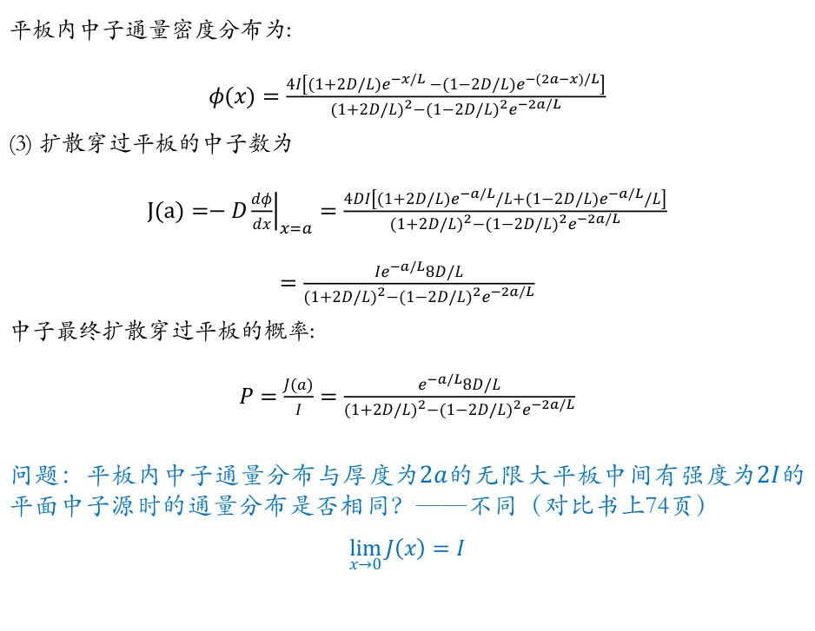
边界条件确定
平板内中子通量密度分布为:
$φ(x)=\frac{4I\left[(1+2D/L)e^{−x/L}−(1−2D/L)e^{−(2a−x)/L}\right]}{(1+2D/L)^{2}−(1−2D/L)^{2}e^{−2a/L}}$
(3) 扩散穿过平板的中子数为
$J(a)=−{\left.D\frac{dφ}{dx}\right|}_{x=a}=\frac{4DI\left[(1+2D/L)e^{−a/L}/L+(1−2D/L)e^{−a/L}/L\right]}{(1+2D/L)^{2}−(1−2D/L)^{2}e^{−2a/L}}$
$=\frac{Ie^{−a/L}8D/L}{(1+2D/L)^{2}−(1−2D/L)^{2}e^{−2a/L}}$
中子最终扩散穿过平板的概率:
$P=\frac{J(a)}{I}=\frac{e^{−a/L}8D/L}{(1+2D/L)^{2}−(1−2D/L)^{2}e^{−2a/L}}$
问题：平板内中子通量分布与厚度为$2a$的无限大平板中间有强度为$2I$的平面中子源时的通量分布是否相同？——不同（对比书上74页）
$$\lim_{x→0}{J\left(x\right)=I}$$

Slide 22
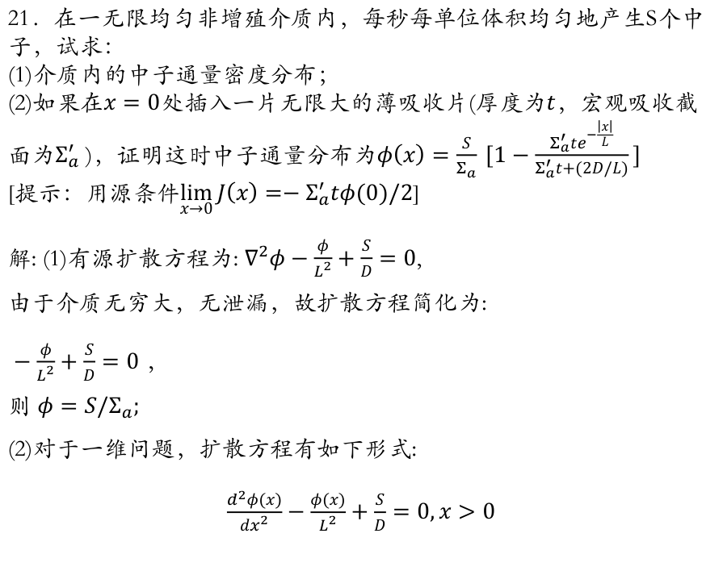
负源
21．在一无限均匀非增殖介质内，每秒每单位体积均匀地产生S个中子，试求：
(1)介质内的中子通量密度分布；
(2)如果在$x=0$处插入一片无限大的薄吸收片(厚度为$t$，宏观吸收截面为$Σ_{a}^{′}$ )，证明这时中子通量分布为$φ\left(x\right)=\frac{S}{Σ_{a}}$ $[1−\frac{Σ_{a}^{′}te^{−\frac{\left|x\right|}{L}}}{Σ_{a}^{′}t+(2D/L)}]$
[提示：用源条件$\lim_{x→0}{J\left(x\right)=−Σ_{a}^{′}tφ(0)/2}$]
解: (1)有源扩散方程为: $∇^{2}φ−\frac{φ}{L^{2}}+\frac{S}{D}=0$, 由于介质无穷大，无泄漏，故扩散方程简化为:
$−\frac{φ}{L^{2}}+\frac{S}{D}=0$ ， 则 $φ=S/Σ_{a};$
(2)对于一维问题，扩散方程有如下形式:
$\frac{d^{2}φ(x)}{dx^{2}}−\frac{φ(x)}{L^{2}}+\frac{S}{D}=0,x>0$
t/2

Slide 23
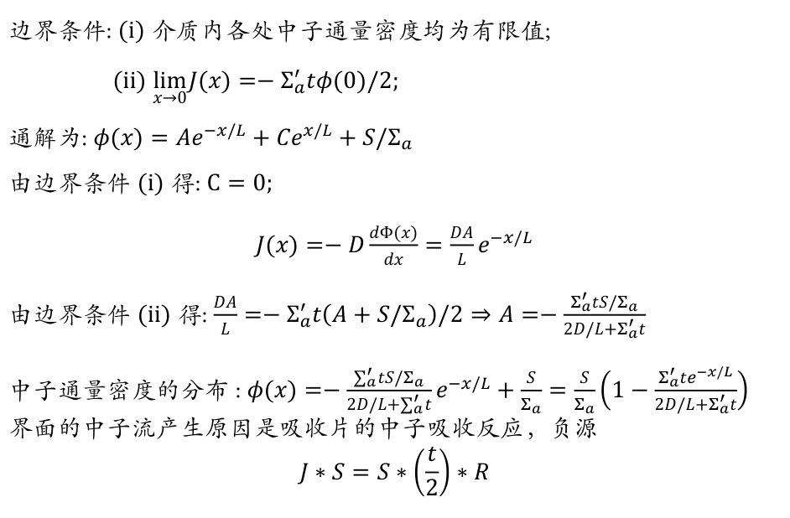
边界条件
边界条件: $(i)$ 介质内各处中子通量密度均为有限值;
$(ii)$ $\lim_{x→0} J(x)=−Σ_{a}^{′}tφ(0)/2;$ 通解为: $φ(x)=Ae^{−x/L}+Ce^{x/L}+S/Σ_{a}$ 由边界条件 $(i)$ 得: $C=0;$
$J(x)=−D\frac{dΦ(x)}{dx}=\frac{DA}{L}e^{−x/L}$
由边界条件 $(ii)$ 得: $\frac{DA}{L}=−Σ_{a}^{′}t\left(A+S/Σ_{a}\right)/2⇒A=−\frac{Σ_{a}^{′}tS/Σ_{a}}{2D/L+Σ_{a}^{′}t}$ 中子通量密度的分布 : $φ(x)=−\frac{∑_{a}^{′} tS/Σ_{a}}{2D/L+∑_{a}^{′} t}e^{−x/L}+\frac{S}{Σ_{a}}=\frac{S}{Σ_{a}}\left(1−\frac{Σ_{a}^{′}te^{−x/L}}{2D/L+Σ_{a}^{′}t}\right)$
界面的中子流产生原因是吸收片的中子吸收反应，负源
$$J∗S=S∗\left(\frac{t}{2}\right)∗R$$

Slide 24
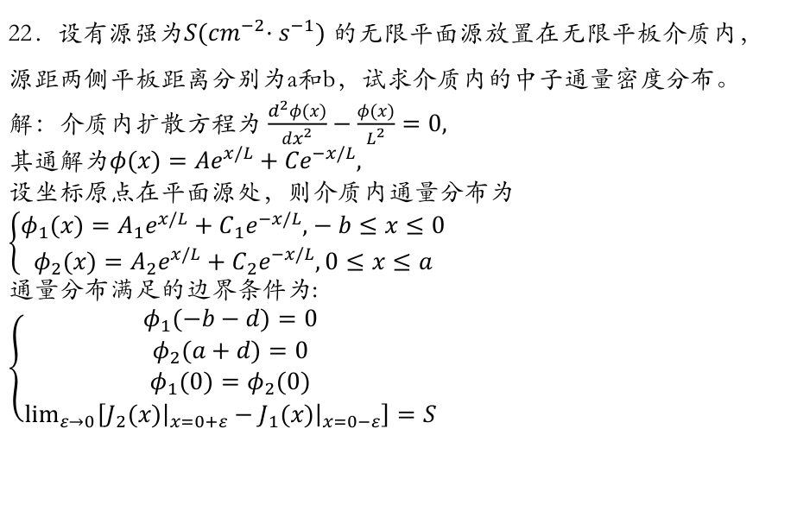
有源（非对称问题）
22．设有源强为$S(cm^{−2}{⋅s}^{−1})$ 的无限平面源放置在无限平板介质内，源距两侧平板距离分别为a和b，试求介质内的中子通量密度分布。
解：介质内扩散方程为 $\frac{d^{2}φ(x)}{dx^{2}}−\frac{φ(x)}{L^{2}}=0,$
其通解为$φ(x)=Ae^{x/L}+Ce^{−x/L},$ 设坐标原点在平面源处，则介质内通量分布为 $\left\{\begin{matrix}φ_{1}(x)=A_{1}e^{x/L}+C_{1}e^{−x/L},−b≤x≤0 \\ φ_{2}(x)=A_{2}e^{x/L}+C_{2}e^{−x/L},0≤x≤a\end{matrix}\right.$ 通量分布满足的边界条件为: $$\left\{\begin{matrix}φ_{1}(−b−d)=0 \\ φ_{2}(a+d)=0 \\ φ_{1}(0)=φ_{2}(0) \\ \lim_{ε→0} \left[{\left.J_{2}(x)\right|}_{x=0+ε}−{\left.J_{1}(x)\right|}_{x=0−ε}\right]=S\end{matrix}\right.$$

Slide 25
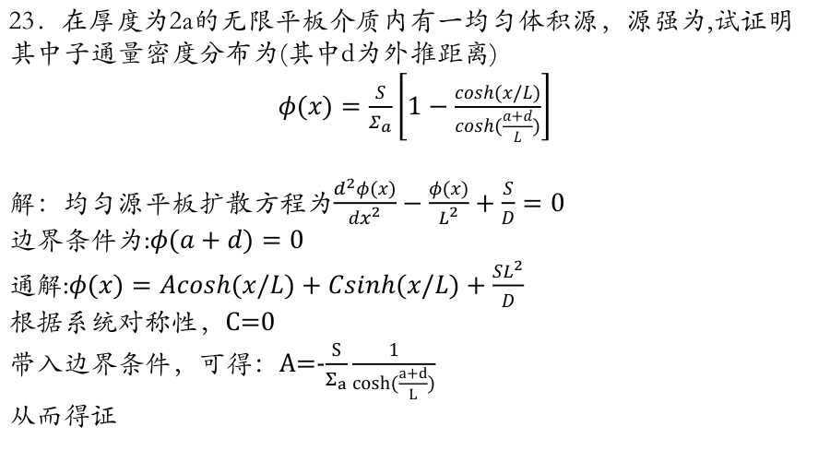
均匀分布体源
23．在厚度为2a的无限平板介质内有一均匀体积源，源强为,试证明其中子通量密度分布为(其中d为外推距离)
$φ(x)=\frac{S}{Σ_{a}}\left[1−\frac{cosh(x/L)}{cosh(\frac{a+d}{L})}\right]$
解：均匀源平板扩散方程为$\frac{d^{2}φ(x)}{dx^{2}}−\frac{φ(x)}{L^{2}}+\frac{S}{D}=0$
边界条件为:$φ(a+d)=0$
通解:$φ(x)=Acosh(x/L)+Csinh(x/L)+\frac{SL^{2}}{D}$
根据系统对称性，C=0
带入边界条件，可得：A=-$\frac{S}{Σ_{a}}\frac{1}{cosh(\frac{a+d}{L})}$
从而得证

Slide 26
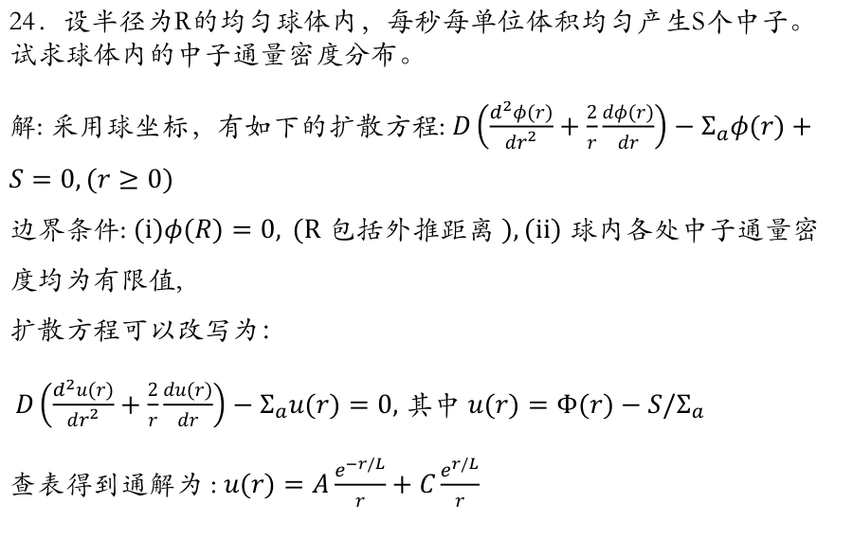
均匀分布体源
24．设半径为R的均匀球体内，每秒每单位体积均匀产生S个中子。试求球体内的中子通量密度分布。
解: 采用球坐标，有如下的扩散方程: $D\left(\frac{d^{2}φ(r)}{dr^{2}}+\frac{2}{r}\frac{dφ(r)}{dr}\right)−Σ_{a}φ(r)+S=0,(r≥0)$ 边界条件: $(i)φ(R)=0, (R$ 包括外推距离 $),(ii)$ 球内各处中子通量密度均为有限值, 扩散方程可以改写为：
$D\left(\frac{d^{2}u(r)}{dr^{2}}+\frac{2}{r}\frac{du(r)}{dr}\right)−Σ_{a}u(r)=0,$ 其中 $u(r)=Φ(r)−S/Σ_{a}$ 查表得到通解为 : $u(r)=A\frac{e^{−r/L}}{r}+C\frac{e^{r/L}}{r}$

Slide 27
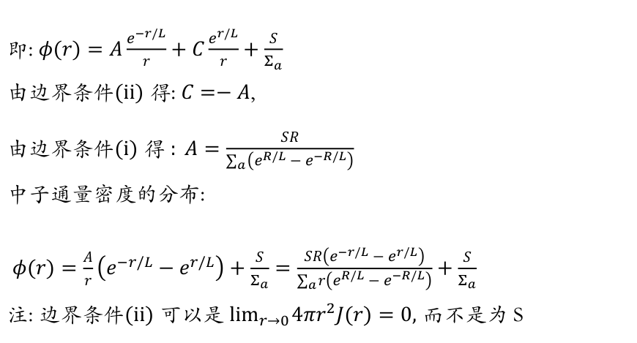
均匀分布体源
即: $φ(r)=A\frac{e^{−r/L}}{r}+C\frac{e^{r/L}}{r}+\frac{S}{Σ_{a}}$ 由边界条件$(ii)$ 得: $C=−A$, 由边界条件$(i)$ 得 $: A=\frac{SR}{∑_{a} \left(e^{R/L}−e^{−R/L}\right)}$ 中子通量密度的分布:
$φ(r)=\frac{A}{r}\left(e^{−r/L}−e^{r/L}\right)+\frac{S}{Σ_{a}}=\frac{SR\left(e^{−r/L}−e^{r/L}\right)}{∑_{a} r\left(e^{R/L}−e^{−R/L}\right)}+\frac{S}{Σ_{a}}$ 注: 边界条件$(ii)$ 可以是 $\lim_{r→0} 4πr^{2}J(r)=0,$ 而不是为 S

Slide 28
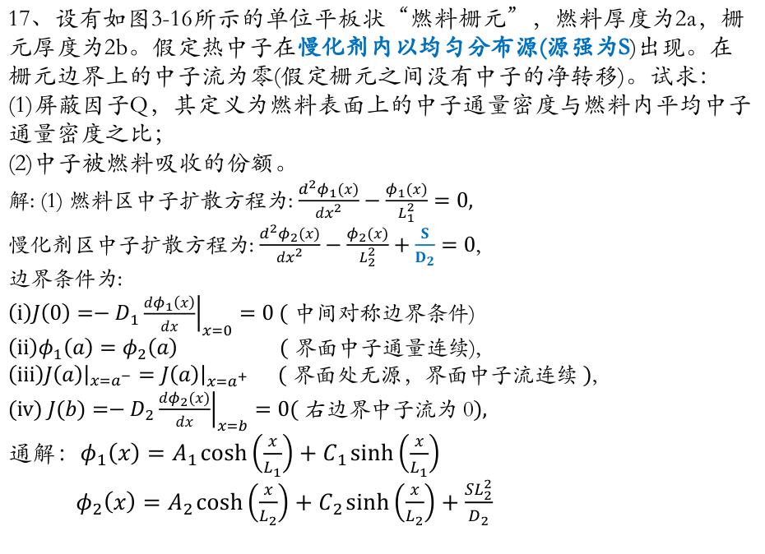
双区扩散方程
17、设有如图3-16所示的单位平板状“燃料栅元”，燃料厚度为2a，栅元厚度为2b。假定热中子在慢化剂内以均匀分布源(源强为S)出现。在栅元边界上的中子流为零(假定栅元之间没有中子的净转移)。试求：
(1)屏蔽因子Q，其定义为燃料表面上的中子通量密度与燃料内平均中子通量密度之比；
(2)中子被燃料吸收的份额。
解: (1) 燃料区中子扩散方程为: $\frac{d^{2}φ_{1}(x)}{dx^{2}}−\frac{φ_{1}(x)}{L_{1}^{2}}=0,$ 慢化剂区中子扩散方程为: $\frac{d^{2}φ_{2}(x)}{dx^{2}}−\frac{φ_{2}(x)}{L_{2}^{2}}+\frac{S}{D_{2}}=0$, 边界条件为:
$\left(i\right)J\left(0\right)=−{\left.D_{1}\frac{dφ_{1}\left(x\right)}{dx}\right|}_{x=0}=0 ($ 中间对称边界条件)
$\left(ii\right)φ_{1}\left(a\right)=φ_{2}\left(a\right) ($ 界面中子通量连续), $\left(iii\right){\left.J\left(a\right)\right|}_{x=a^{−}}={\left.J\left(a\right)\right|}_{x=a^{+}} ($ 界面处无源，界面中子流连续 $)$, $(iv) J(b)=−{\left.D_{2}\frac{dφ_{2}(x)}{dx}\right|}_{x=b}=0($ 右边界中子流为 0$),$
通解：$φ_{1}\left(x\right)=A_{1}\cosh\left(\frac{x}{L_{1}}\right)+C_{1}\sinh\left(\frac{x}{L_{1}}\right)$
$φ_{2}\left(x\right)=A_{2}\cosh\left(\frac{x}{L_{2}}\right)+C_{2}\sinh\left(\frac{x}{L_{2}}\right)+\frac{SL_{2}^{2}}{D_{2}}$
2b
2a

Slide 29
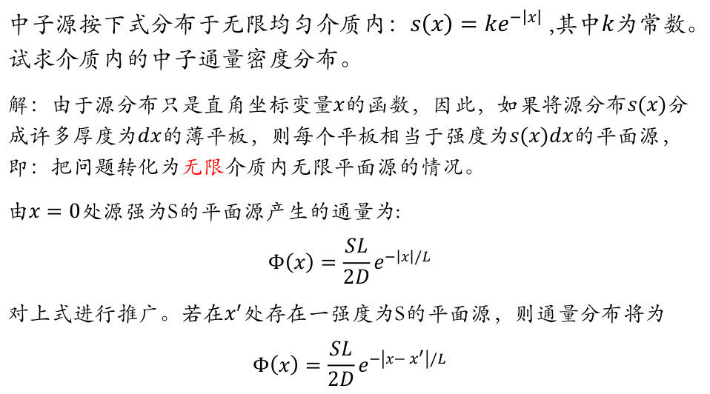
叠加原理
中子源按下式分布于无限均匀介质内：$s\left(x\right)=ke^{−\left|x\right|}$ ,其中$k$为常数。试求介质内的中子通量密度分布。
解：由于源分布只是直角坐标变量$x$的函数，因此，如果将源分布$s(x)$分成许多厚度为$dx$的薄平板，则每个平板相当于强度为$s(x)dx$的平面源，即：把问题转化为无限介质内无限平面源的情况。
由$x=0$处源强为S的平面源产生的通量为:
$$Φ\left(x\right)=\frac{SL}{2D}e^{−\left|x\right|/L}$$
对上式进行推广。若在$x^{′}$处存在一强度为S的平面源，则通量分布将为
$$Φ\left(x\right)=\frac{SL}{2D}e^{−\left|x−x^{′}\right|/L}$$

Slide 30
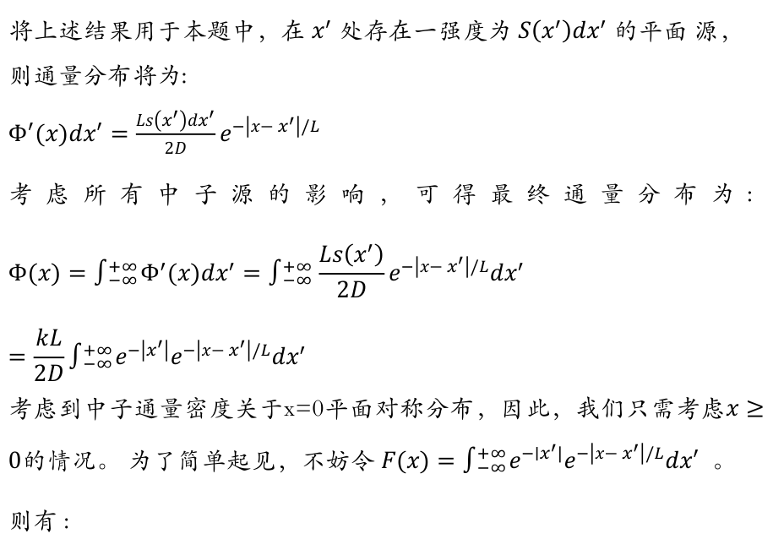
叠加原理
将上述结果用于本题中，在 $x^{′}$ 处存在一强度为 $S\left(x^{′}\right)dx^{′}$ 的平面 源，则通量分布将为:
$Φ^{′}(x)dx^{′}=\frac{Ls\left(x^{′}\right)dx^{′}}{2D}e^{−\left|x−x^{′}\right|/L}$
考虑所有中子源的影响，可得最终通量分布为: $$Φ(x)=∫_{−∞}^{+∞} Φ^{′}(x)dx^{′}=∫_{−∞}^{+∞} \frac{Ls\left(x^{′}\right)}{2D}e^{−\left|x−x^{′}\right|/L}dx^{′}=\frac{kL}{2D}∫_{−∞}^{+∞} e^{−\left|x^{′}\right|}e^{−\left|x−x^{′}\right|/L}dx^{′}$$ 考虑到中子通量密度关于x=0平面对称分布，因此，我们只需考虑$x≥0$的情况。 为了简单起见，不妨令 $F(x)=∫_{−∞}^{+∞} e^{−∣x^{′}|}e^{−\left|x−x^{′}\right|/L}dx^{′}$ 。
则有 :

Slide 31
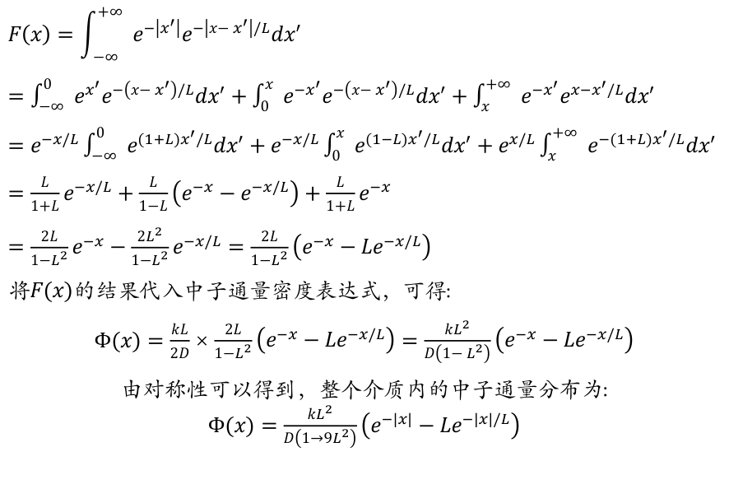
叠加原理
$$F\left(x\right)=\int_{−∞}^{+∞}{ } e^{−\left|x^{′}\right|}e^{−\left|x−x^{′}\right|/L}dx^{′}$$
$=\int_{−∞}^{0}{ } e^{x^{′}}e^{−\left(x−x^{′}\right)/L}dx^{′}+\int_{0}^{x}{ } e^{−x^{′}}e^{−\left(x−x^{′}\right)/L}dx^{′}+\int_{x}^{+∞}{ } e^{−x^{′}}e^{x−x^{′}/L}dx^{′}$
$=e^{−x/L}\int_{−∞}^{0}{ } e^{(1+L)x^{′}/L}dx^{′}+e^{−x/L}\int_{0}^{x}{ } e^{(1−L)x^{′}/L}dx^{′}+e^{x/L}\int_{x}^{+∞}{ } e^{−(1+L)x^{′}/L}dx^{′}$
$=\frac{L}{1+L}e^{−x/L}+\frac{L}{1−L}\left(e^{−x}−e^{−x/L}\right)+\frac{L}{1+L}e^{−x}$
$=\frac{2L}{1−L^{2}}e^{−x}−\frac{2L^{2}}{1−L^{2}}e^{−x/L}=\frac{2L}{1−L^{2}}\left(e^{−x}−Le^{−x/L}\right)$
将$F(x)$的结果代入中子通量密度表达式，可得:
$Φ(x)=\frac{kL}{2D}×\frac{2L}{1−L^{2}}\left(e^{−x}−Le^{−x/L}\right)=\frac{kL^{2}}{D\left(1−L^{2}\right)}\left(e^{−x}−Le^{−x/L}\right)$
由对称性可以得到，整个介质内的中子通量分布为: $Φ(x)=\frac{kL^{2}}{D\left(1→9L^{2}\right)}\left(e^{−|x|}−Le^{−|x|/L}\right)$

Slide 32
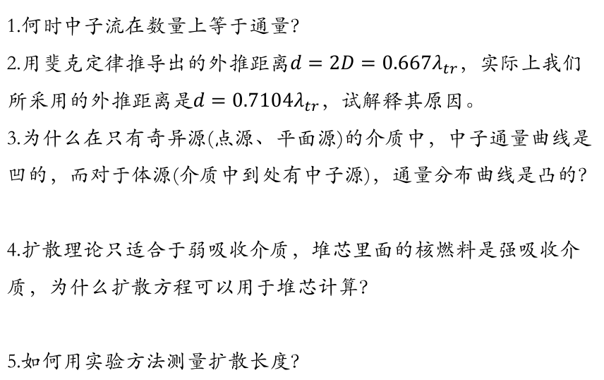
思考题
1.何时中子流在数量上等于通量？
2.用斐克定律推导出的外推距离$d=2D=0.667λ_{tr}$，实际上我们所采用的外推距离是$d=0.7104λ_{tr}$，试解释其原因。
3.为什么在只有奇异源(点源、平面源)的介质中，中子通量曲线是凹的，而对于体源(介质中到处有中子源)，通量分布曲线是凸的？
4.扩散理论只适合于弱吸收介质，堆芯里面的核燃料是强吸收介质，为什么扩散方程可以用于堆芯计算？
5.如何用实验方法测量扩散长度？
点源、平行中子束，中子流单向情况下
中子输运理论
齐次方程，奇异源为边界条件→非齐次方程，源项在方程中
经过栅元组件均匀化，满足扩散方程的适用条件
间接法，拟合
Notes:
中子流密度用于描述中子的定向运动，是向量。
中子通量密度用于计算核反应率，是标量。 当所有中子运动方向相同时，中子通量与中子流在数量上（大小）相等。

Slide 33
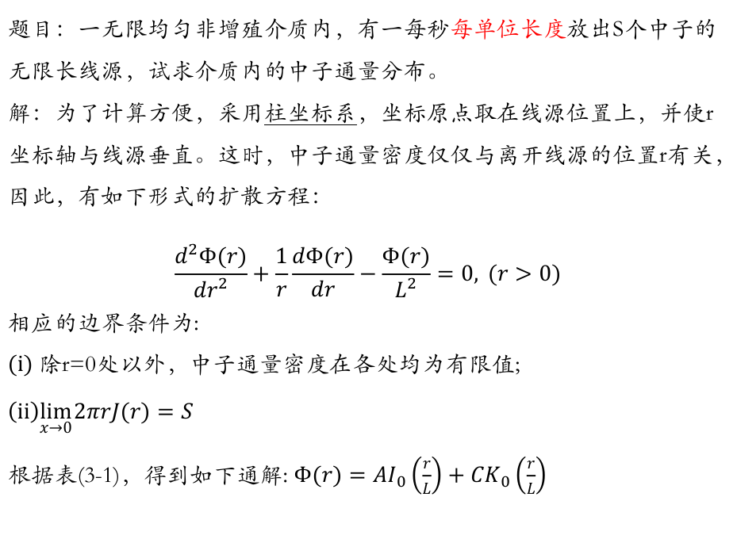
无限介质内无限长线源的情况——一维圆柱
题目：一无限均匀非增殖介质内，有一每秒每单位长度放出S个中子的无限长线源，试求介质内的中子通量分布。
解：为了计算方便，采用柱坐标系，坐标原点取在线源位置上，并使r坐标轴与线源垂直。这时，中子通量密度仅仅与离开线源的位置r有关，因此，有如下形式的扩散方程：
$$\frac{d^{2}Φ(r)}{dr^{2}}+\frac{1}{r}\frac{dΦ(r)}{dr}−\frac{Φ(r)}{L^{2}}=0, (r>0)$$
相应的边界条件为: $(i)$除r=0处以外，中子通量密度在各处均为有限值; $$\left(ii\right)\lim_{x→0} 2πrJ(r)=S$$ 根据表(3-1)，得到如下通解: $Φ(r)=AI_{0}\left(\frac{r}{L}\right)+CK_{0}\left(\frac{r}{L}\right)$

Slide 34
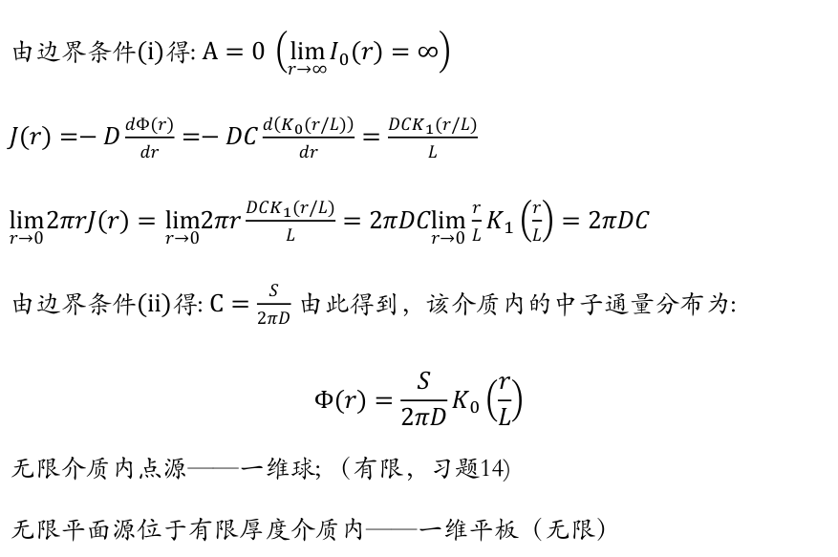
无限介质内无限长线源的情况——一维圆柱
由边界条件$(i)$得: $A=0 \left(\lim_{r→∞} I_{0}(r)=∞\right)$
$J(r)=−D\frac{dΦ(r)}{dr}=−DC\frac{d\left(K_{0}(r/L)\right)}{dr}=\frac{DCK_{1}(r/L)}{L}$
$\lim_{r→0} 2πrJ(r)=\lim_{r→0} 2πr\frac{DCK_{1}(r/L)}{L}=2πDC\lim_{r→0} \frac{r}{L}K_{1}\left(\frac{r}{L}\right)=2πDC$
由边界条件$(ii)$得: $C=\frac{S}{2πD}$ 由此得到，该介质内的中子通量分布为:
$$Φ(r)=\frac{S}{2πD}K_{0}\left(\frac{r}{L}\right)$$
无限介质内点源——一维球; （有限，习题14)
无限平面源位于有限厚度介质内——一维平板（无限）

Slide 35
谢谢大家

